Slide 1
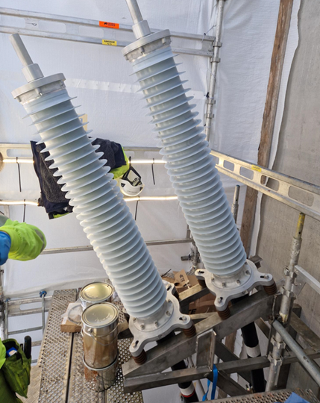
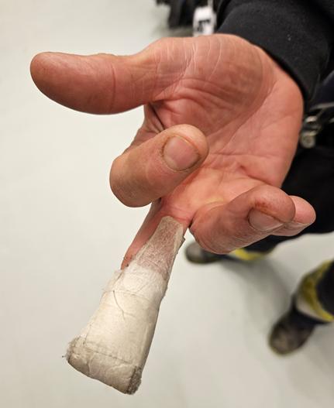
Læringsark
15.01.2024 – Kabelarbeid – Klemskade på finger ved montering
Hva | Hendelsen skjedde ved montering av endeavsluttning på 132 kV transformatorkabel. Arbeidet foregikk i stillase. Når kabelmuffe (ca. 20 kg) skulle løftes fra en etasje til den neste, hvor annen montør skulle ta imot, sklir kabelen og fingeren og blir klemt mot stillasegulvet. Hansker ble benyttet.
Årsak(er) | Kabelmuffen skled ut av posisjon pga. uheldig grep når løftet ble utført. Kabelmuffen var ikke sikret, det ble heller ikke benyttet noe hjelpemiddel for å løfte kabelmuffe opp til stativet. Sviktende risikovurdering i planlegging av arbeidsoperasjonen.
Konsekvens | Middels. Sydd 3 sting. Fravær 2 dager
Potensiale | Middels. Brudd eller seneskader. Nedsatt førlighet eller amputasjon.
Læringspunkter
Viktig med god planlegging av arbeidsoppgavene for å avdekke risiko og opprette tiltak der risikoen er for stor. SJA skal, når arbeidet starter avdekke risiko som ikke er hensyntatt eller oppdaget i planleggingsfasen og nye risikoer som oppdages underveis skal føre til at ny SJA utarbeides. Det skal benyttes hjelpemidler ved arbeidsoppgaver med tungt utstyr og eller materiell. Det bør foreligge arbeidsinstruks for den type arbeid.

